Slide 1
Aplikasi Kalkulator Sederhana
PEMROGRAMAN BERORIENTASI OBJEK
2023
AULIA IRFAN HAKIM
2200018329
G
Link Github : https://github.com/AuliaIrfanHakim/Kalkulator-Sederhana

Slide 2
Deskripsi Aplikasi
Program ini adalah aplikasi kalkulator sederhana yang ditulis dalam bahasa pemrograman Java. Kalkulator ini memungkinkan pengguna untuk melakukan operasi matematika dasar, yaitu penjumlahan, pengurangan, perkalian, dan pembagian.

Slide 3
Fitur Aplikasi
Aplikasi ini memungkinkan pengguna untuk melakukan operasi dasar matematika antar dua bilangan. Operasi dasar yang bisa digunakan oleh aplikasi ini seperti penjumlahan, pengurangan, perkalian, dan pembagian.

Slide 4
Alur Kerja
1. Inisialisasi
2. Sambutan dan Pilihan Operasi
3. Input Pengguna
4. Validasi Pilihan Operasi
5. Input bilangan
6. Pemilihan Operasi dan Eksekusi
7. Perhitungan dan Output
8. Selesai

Slide 5
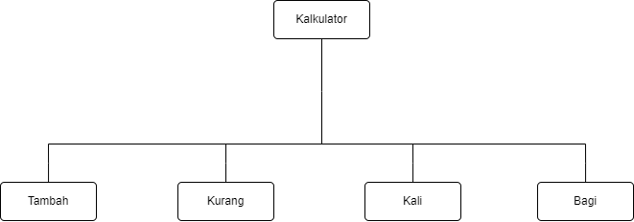
Diagram Class

Slide 6
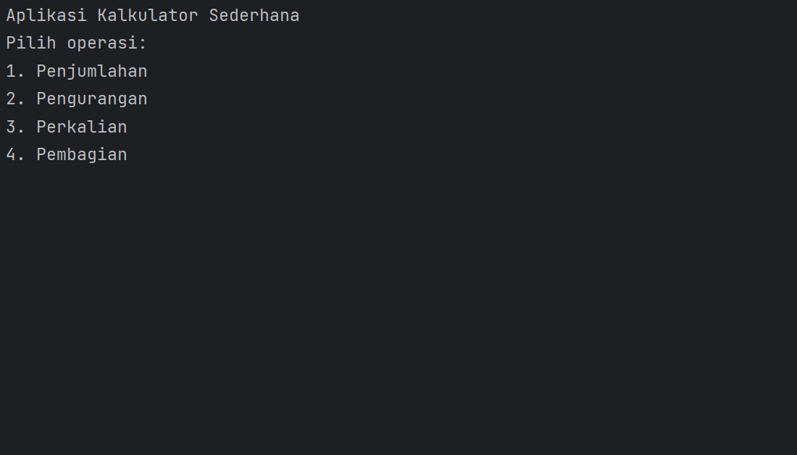
Rancangan Antarmuka

Slide 7
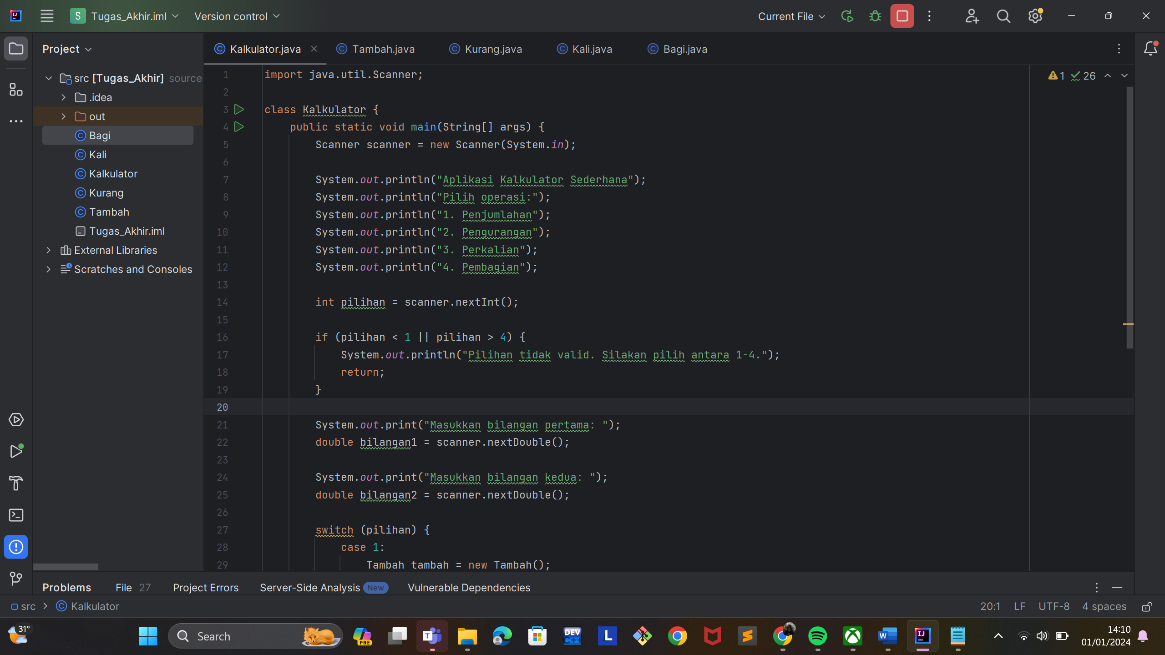
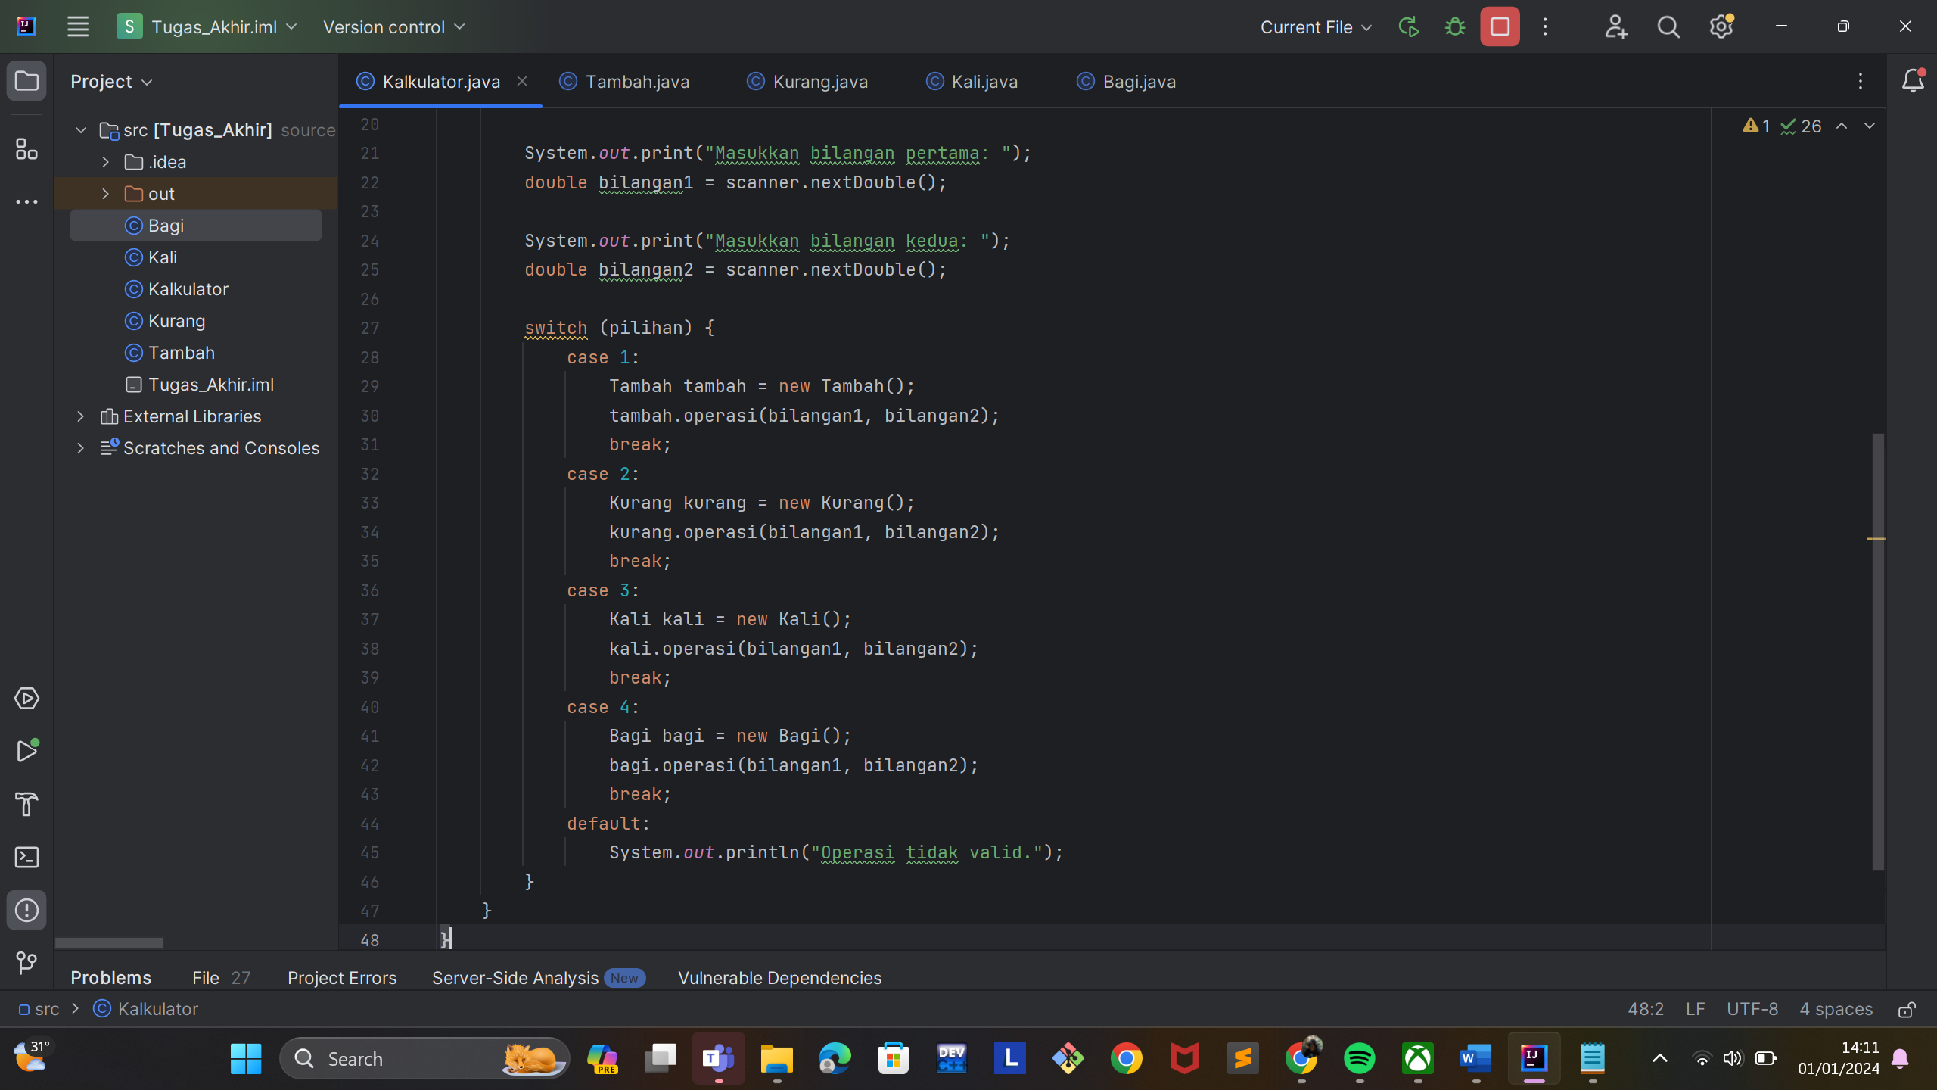
Kode Program
Class Kalkulator

Slide 8
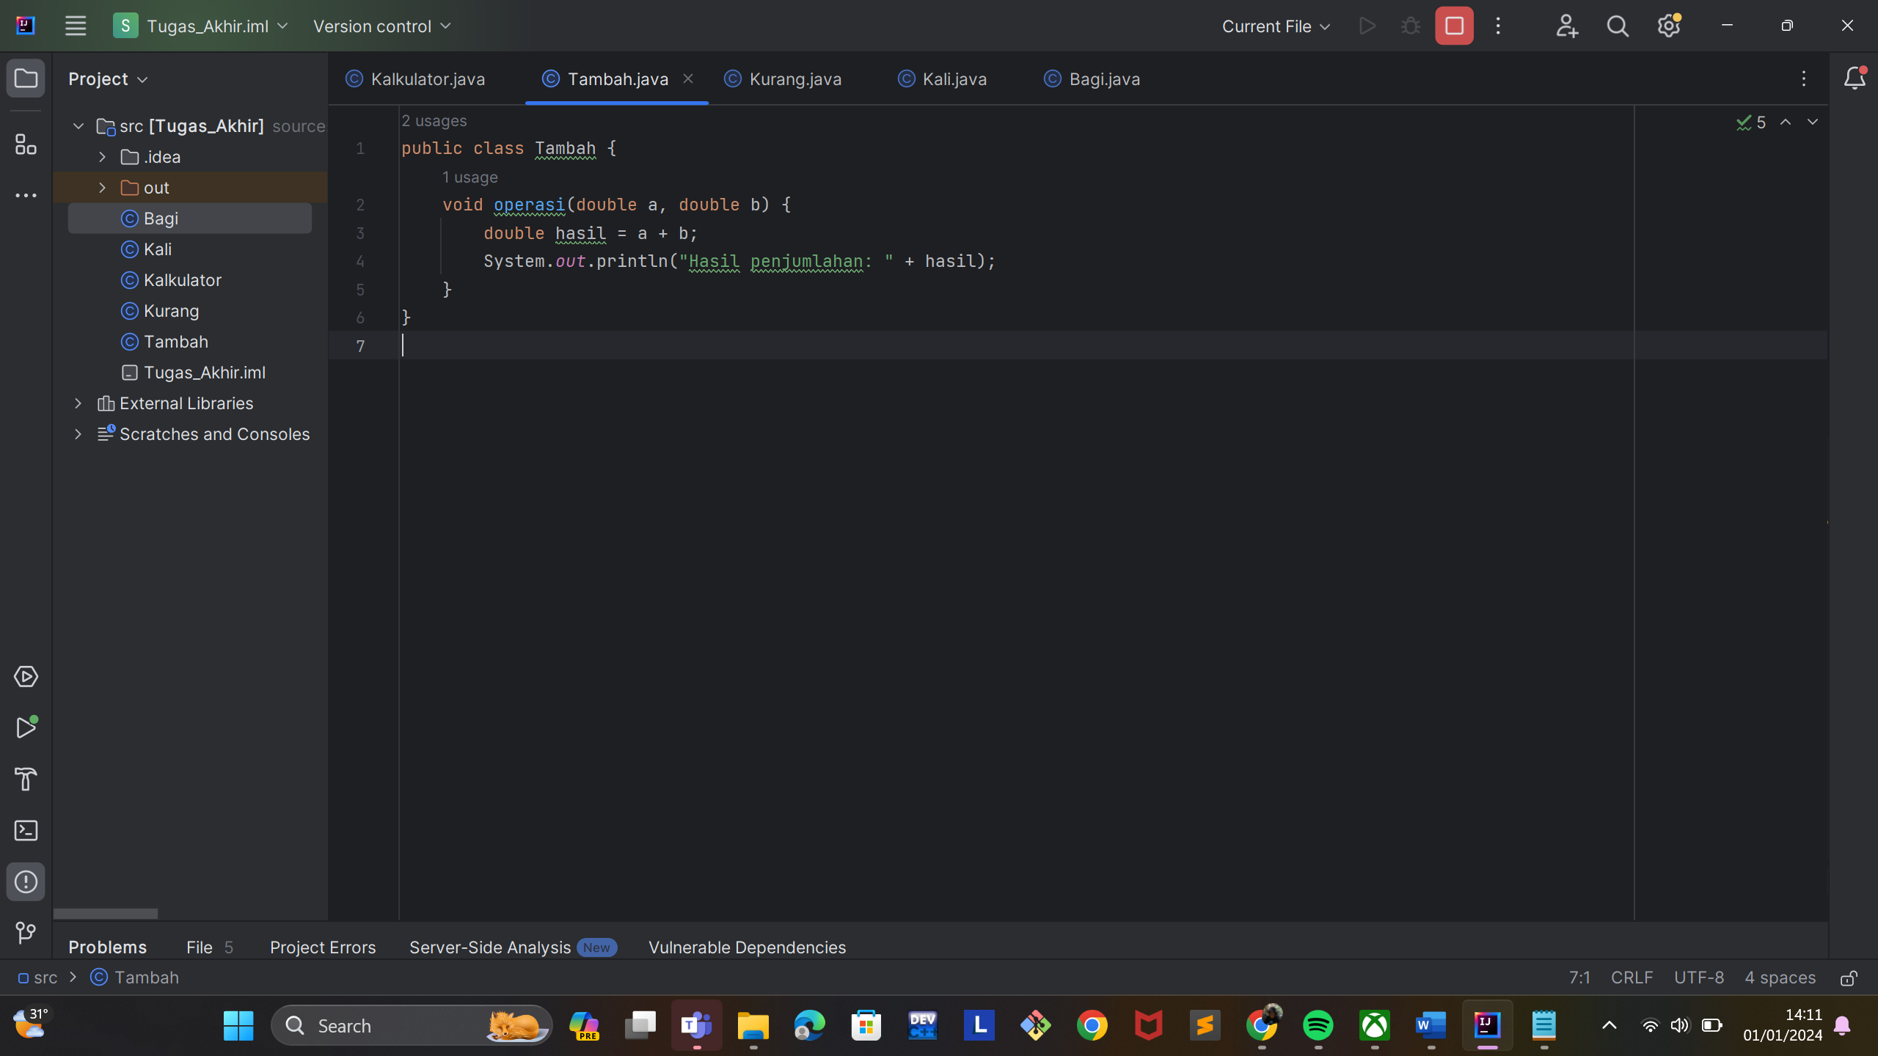
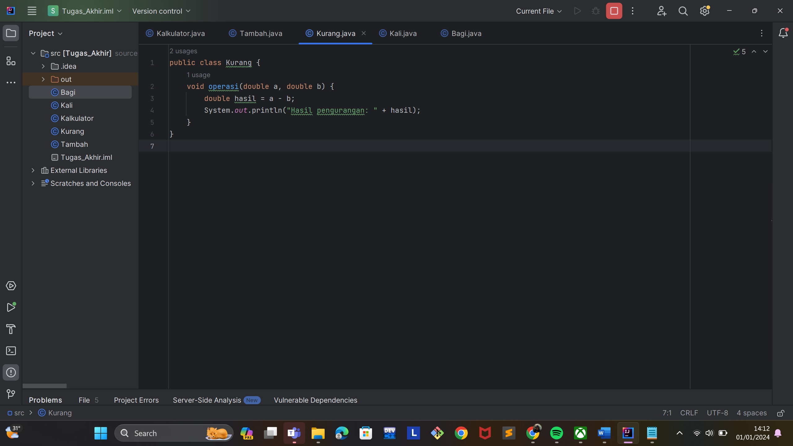
Kode Program
Class Tambah
Class Kurang

Slide 9
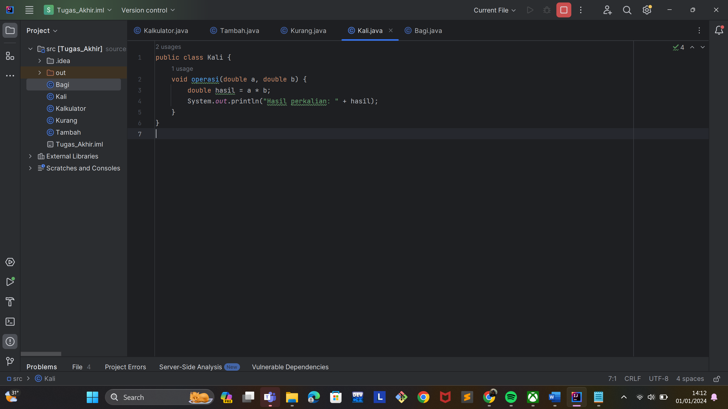
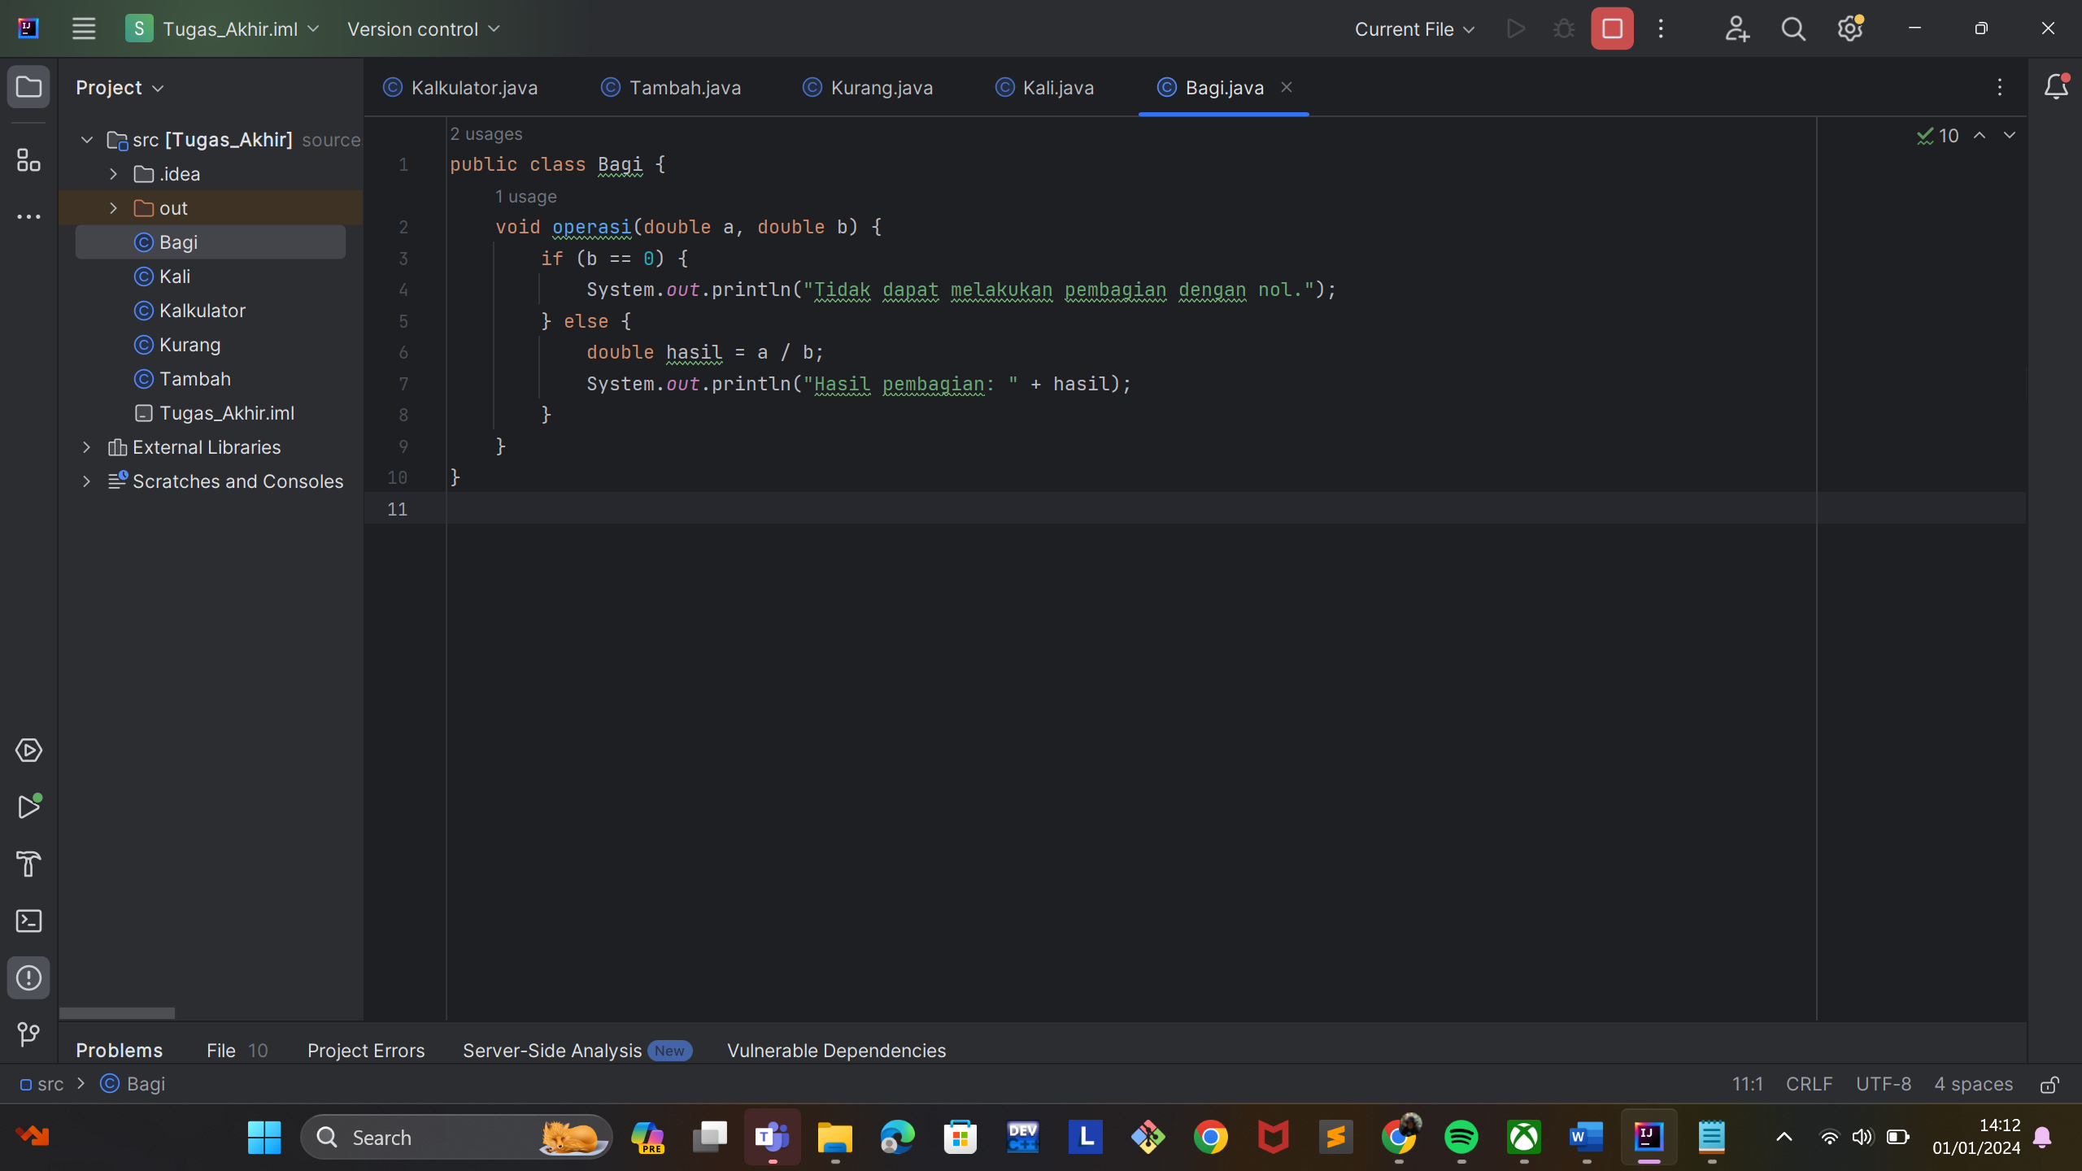
Kode Program
Class Kali
Class Bagi

Slide 10
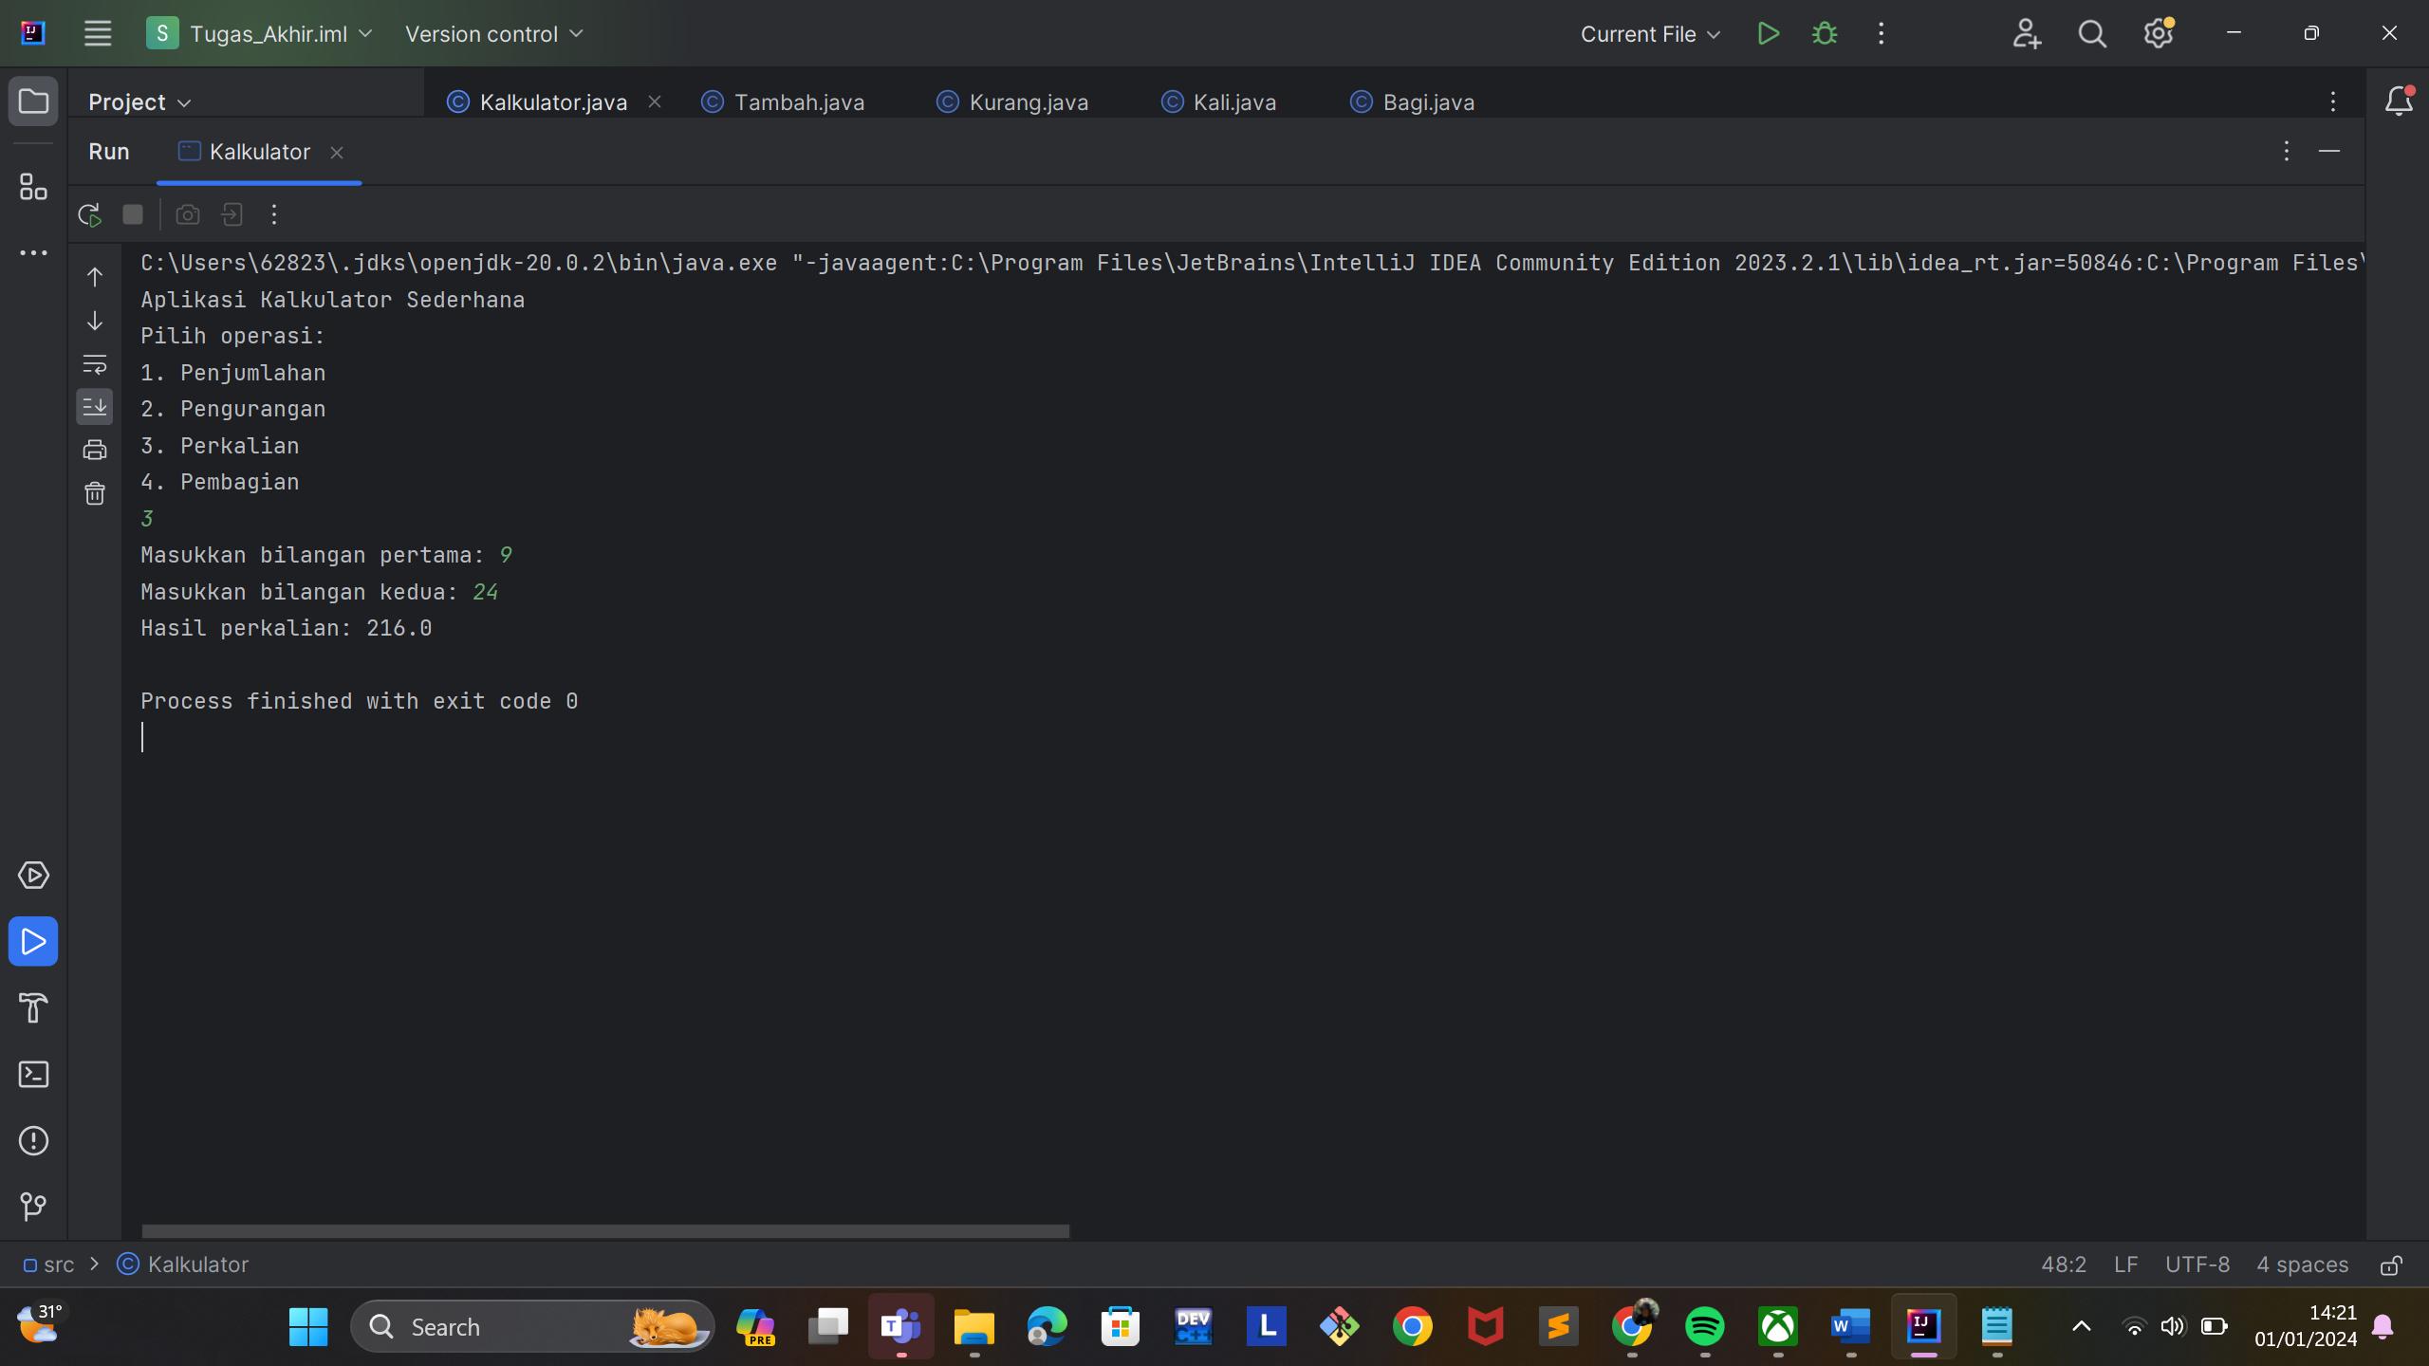
Tampilan Luaran Program

Slide 11
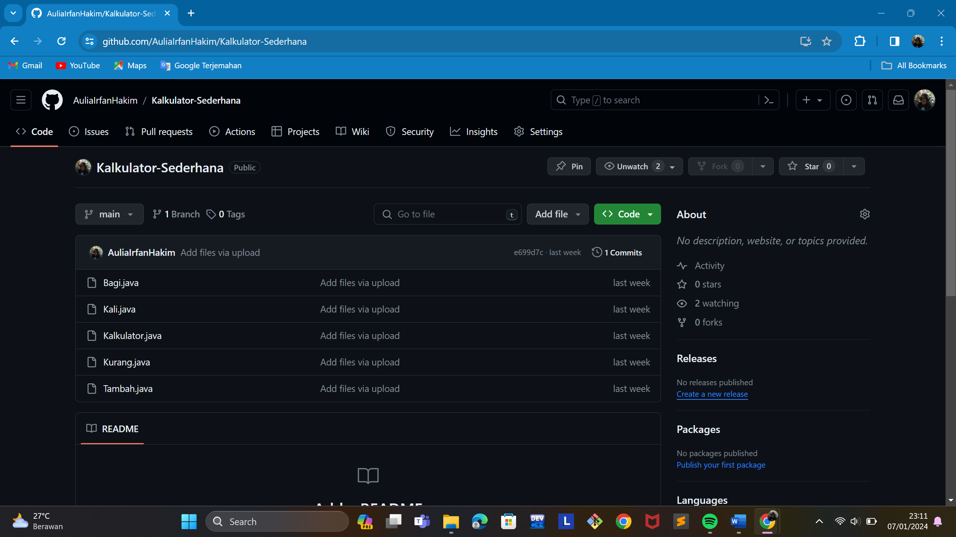
Unggahan di Github

